Slide 1

Warum antwortet Gott nicht sofort?
Gebet und Warten
Die Geschichte des Lazarus
12–15 Jahre, 45 Minuten
Johannes 11,1–45
1 / 12
Notes:
Worte: Manchmal bitten wir Gott um etwas Wichtiges und warten noch. Wie geht es uns dabei? Wir hören von einer Familie, die Jesus liebte, und wie Er ihrer Trauer begegnete.
Durchführung: Erfundenes Warten vorstellen. Jeder wählt still ein Gefühlswort. Keine persönlichen Geschichten sammeln, zur Lesung übergehen.
Frage: Was können wir beim langen Warten fühlen?
Orientierung: Angst, Trauer, Ärger und Hoffnung können nebeneinander stehen. Gefühle benennen, Gott und einen hilfreichen Menschen ansprechen.
Zeit: 2 Minuten, Gespräch und Handlung entsprechend dem Unterrichtsplan.
Vorbereitung: Vollständiges Johannes 11,1–45 und sechs Rollen, Erzähler und Jünger durch Leitung. Sechs Szenen vollständig, sofort nach Lesung, Gespräch danach. Seiten 1–2 pro Gruppe bzw. Paar, 3–4 für Paare, 5 für Viererteams, 6 persönlich. Eine lose Stoffbahn und symbolischer Stein, niemanden festbinden.
Sinn: Christus liebt die Familie (5), bleibt zwei Tage (6), spricht von Gottes Herrlichkeit (4) und Glauben (15, 42), bekennt sich als Auferstehung und Leben (25–26), weint (35) und erweckt Lazarus (43–45). Thema Warten ist durch Text belegt, seine Mitte bleibt Christus. Nicht auf allgemeines positives Denken reduzieren.
Zwei Tage am selben Ort und vier Tage im Grab sind verschiedene Angaben. Keine Antwortfrist daraus berechnen. Jesu Liebe und Tränen stehen neben der Verzögerung. Keine Heilung jedes Kranken, keinen Zeitpunkt jedes Gebets versprechen. Den Grund jedes eigenen Wartens kennen wir nicht. Nicht behaupten, Gott verzögere wegen mangelnden Glaubens des Betenden.
Martha nennt Schmerz und bekennt Glauben. Trauer ist kein Beweis schlechter Frömmigkeit. Ein Todesfall darf nicht in ein Erfolgsspiel verwandelt werden. Keine öffentlichen Berichte über Verlust verlangen.
Schlüssel: Ereignisse 2, 4, 3, 1. Unterstützungssätze 2 und 4 helfen, 1 und 3 verbessern. Fälle: unterstützt 1 und 3, verletzt 2 und 5, nachfragen 4 und 6. Daniils neue Bitte erlaubt Gespräch und Lehrerhilfe, aber keine Ergebnisgarantie.
Bei Gefahr oder dringender Hilfe sofort verantwortlichen Erwachsenen einschalten. Gebet verbindet sich mit nötiger Hilfe. Privatsphäre wahren. Persönliches Blatt bleibt bei Jugendlichen, eigens verfasstes Gebet freiwillig. Glauben und Trauer können mit einem Priester besprochen werden.
Quelle: https://bible.by/syn/43/11/

Slide 2
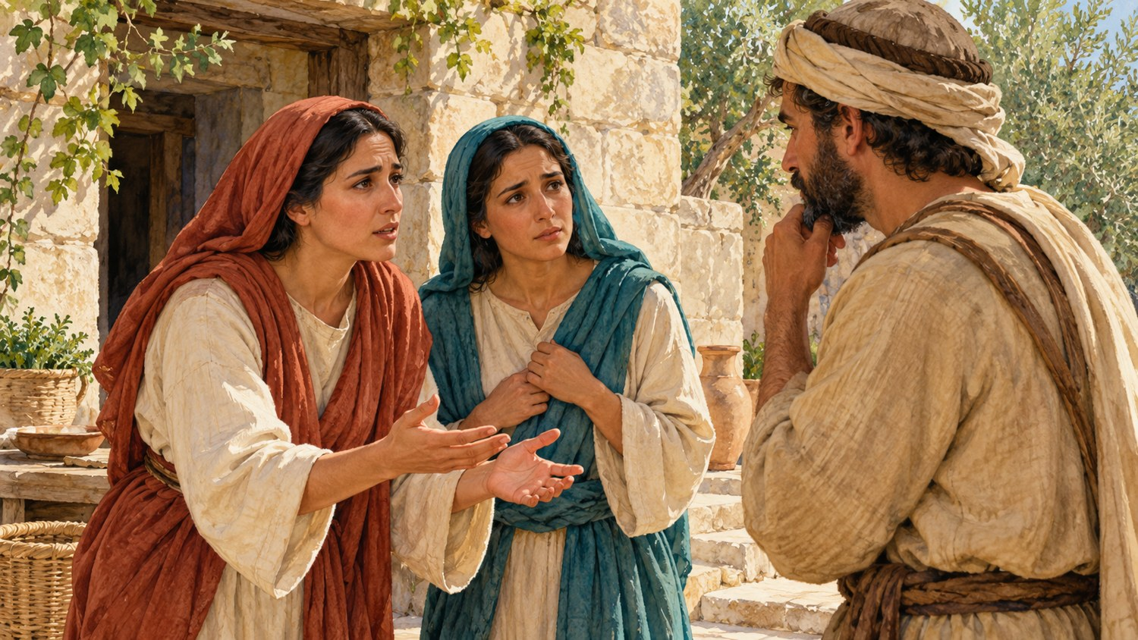
Die Auferweckung des Lazarus
Johannes 11,1–45
Bitte der Schwestern
Zwei Tage am selben Ort
Begegnungen mit Christus
Seine Tränen und sein Gebet
Lazarus kommt heraus
Johannes 11,1–45
2 / 12
Notes:
Worte: Johannes 11,1–45 vollständig lesen: Bitte der Schwestern, zwei Tage, Martha und Maria, Gebet und Lazarus. Danach sofort spielen.
Durchführung: Alle 45 Verse zusammen lesen, sechs Rollen vorher verteilen. Ohne Zwischenbesprechung direkt zum Rollenspiel.
Frage: Was sagen die Schwestern, wie antwortet Christus in Wort und Tat?
Orientierung: Jesus liebte die Familie und blieb zwei Tage. Bei Ankunft war Lazarus vier Tage im Grab. Christus spricht vom Leben, teilt Trauer, betet zum Vater und ruft Lazarus.
Zeit: 6 Minuten, Gespräch und Handlung entsprechend dem Unterrichtsplan.
Vorbereitung: Vollständiges Johannes 11,1–45 und sechs Rollen, Erzähler und Jünger durch Leitung. Sechs Szenen vollständig, sofort nach Lesung, Gespräch danach. Seiten 1–2 pro Gruppe bzw. Paar, 3–4 für Paare, 5 für Viererteams, 6 persönlich. Eine lose Stoffbahn und symbolischer Stein, niemanden festbinden.
Sinn: Christus liebt die Familie (5), bleibt zwei Tage (6), spricht von Gottes Herrlichkeit (4) und Glauben (15, 42), bekennt sich als Auferstehung und Leben (25–26), weint (35) und erweckt Lazarus (43–45). Thema Warten ist durch Text belegt, seine Mitte bleibt Christus. Nicht auf allgemeines positives Denken reduzieren.
Zwei Tage am selben Ort und vier Tage im Grab sind verschiedene Angaben. Keine Antwortfrist daraus berechnen. Jesu Liebe und Tränen stehen neben der Verzögerung. Keine Heilung jedes Kranken, keinen Zeitpunkt jedes Gebets versprechen. Den Grund jedes eigenen Wartens kennen wir nicht. Nicht behaupten, Gott verzögere wegen mangelnden Glaubens des Betenden.
Martha nennt Schmerz und bekennt Glauben. Trauer ist kein Beweis schlechter Frömmigkeit. Ein Todesfall darf nicht in ein Erfolgsspiel verwandelt werden. Keine öffentlichen Berichte über Verlust verlangen.
Schlüssel: Ereignisse 2, 4, 3, 1. Unterstützungssätze 2 und 4 helfen, 1 und 3 verbessern. Fälle: unterstützt 1 und 3, verletzt 2 und 5, nachfragen 4 und 6. Daniils neue Bitte erlaubt Gespräch und Lehrerhilfe, aber keine Ergebnisgarantie.
Bei Gefahr oder dringender Hilfe sofort verantwortlichen Erwachsenen einschalten. Gebet verbindet sich mit nötiger Hilfe. Privatsphäre wahren. Persönliches Blatt bleibt bei Jugendlichen, eigens verfasstes Gebet freiwillig. Glauben und Trauer können mit einem Priester besprochen werden.
Johannes 11,1–45. Eigene deutsche Arbeitsübersetzung des vollständigen bereitgestellten russischen Synodaltextes. Keine benannte deutsche Bibelausgabe. Quelle des Ausgangstextes: https://bible.by/syn/43/11/
Johannes 11,1. Ein Mann war krank, Lazarus aus Bethanien, dem Dorf Marias und ihrer Schwester Martha.
Johannes 11,2. Maria war diejenige, die den Herrn mit Salbe gesalbt und seine Füße mit ihrem Haar getrocknet hatte; ihr Bruder Lazarus war krank.
Johannes 11,3. Die Schwestern ließen Ihm sagen: Herr, der, den Du liebst, ist krank.
Johannes 11,4. Jesus hörte es und sagte: Diese Krankheit ist nicht zum Tod, sondern zur Herrlichkeit Gottes, damit der Sohn Gottes durch sie verherrlicht werde.
Johannes 11,5. Jesus liebte Martha, ihre Schwester und Lazarus.
Johannes 11,6. Als Er nun hörte, dass er krank war, blieb Er noch zwei Tage an dem Ort, wo Er war.
Johannes 11,7. Danach sagte Er den Jüngern: Gehen wir wieder nach Judäa.
Johannes 11,8. Die Jünger sagten: Rabbi, eben suchten die Juden Dich zu steinigen, und Du gehst wieder dorthin?
Johannes 11,9. Jesus antwortete: Hat der Tag nicht zwölf Stunden? Wer am Tag geht, stolpert nicht, weil er das Licht dieser Welt sieht.
Johannes 11,10. Wer aber nachts geht, stolpert, weil das Licht nicht bei ihm ist.
Johannes 11,11. Danach sagte Er: Unser Freund Lazarus ist eingeschlafen; ich gehe, ihn aufzuwecken.
Johannes 11,12. Seine Jünger sagten: Herr, wenn er schläft, wird er gesund werden.
Johannes 11,13. Jesus hatte von seinem Tod gesprochen, sie aber dachten an gewöhnlichen Schlaf.
Johannes 11,14. Da sagte Jesus ihnen offen: Lazarus ist gestorben.
Johannes 11,15. Und ich freue mich euretwegen, dass ich nicht dort war, damit ihr glaubt. Doch gehen wir zu ihm.
Johannes 11,16. Thomas, der Zwilling genannt wird, sagte zu den anderen Jüngern: Gehen auch wir, um mit Ihm zu sterben.
Johannes 11,17. Als Jesus kam, fand Er, dass Lazarus schon vier Tage im Grab lag.
Johannes 11,18. Bethanien war nahe bei Jerusalem, ungefähr fünfzehn Stadien entfernt.
Johannes 11,19. Viele Juden waren zu Martha und Maria gekommen, um sie wegen ihres Bruders zu trösten.
Johannes 11,20. Als Martha hörte, dass Jesus kam, ging sie Ihm entgegen. Maria blieb im Haus sitzen.
Johannes 11,21. Martha sagte zu Jesus: Herr, wenn Du hier gewesen wärst, wäre mein Bruder nicht gestorben.
Johannes 11,22. Aber auch jetzt weiß ich: Was Du von Gott erbittest, wird Gott Dir geben.
Johannes 11,23. Jesus sagte ihr: Dein Bruder wird auferstehen.
Johannes 11,24. Martha sagte: Ich weiß, dass er bei der Auferstehung am letzten Tag auferstehen wird.
Johannes 11,25. Jesus sagte ihr: Ich bin die Auferstehung und das Leben. Wer an mich glaubt, wird leben, auch wenn er stirbt.
Johannes 11,26. Und jeder, der lebt und an mich glaubt, wird in Ewigkeit nicht sterben. Glaubst du das?
Johannes 11,27. Sie sagte: Ja, Herr, ich glaube, dass Du der Christus bist, der Sohn Gottes, der in die Welt kommt.
Johannes 11,28. Nachdem sie das gesagt hatte, ging sie und rief ihre Schwester Maria heimlich: Der Lehrer ist da und ruft dich.
Johannes 11,29. Als Maria das hörte, stand sie schnell auf und ging zu Ihm.
Johannes 11,30. Jesus war noch nicht ins Dorf gekommen, sondern blieb an dem Ort, wo Martha Ihm begegnet war.
Johannes 11,31. Die Juden, die im Haus bei Maria waren und sie trösteten, sahen sie schnell aufstehen und hinausgehen. Sie folgten ihr, weil sie dachten, sie gehe zum Grab, um dort zu weinen.
Johannes 11,32. Maria kam dorthin, wo Jesus war. Als sie Ihn sah, fiel sie Ihm zu Füßen und sagte: Herr, wenn Du hier gewesen wärst, wäre mein Bruder nicht gestorben.
Johannes 11,33. Als Jesus sie und die mitgekommenen Juden weinen sah, wurde Er im Geist tief betrübt und erschüttert.
Johannes 11,34. Er sagte: Wo habt ihr ihn hingelegt? Sie antworteten: Herr, komm und sieh.
Johannes 11,35. Jesus weinte.
Johannes 11,36. Da sagten die Juden: Seht, wie Er ihn liebte.
Johannes 11,37. Einige sagten: Konnte Er, der die Augen des Blinden öffnete, nicht bewirken, dass auch dieser nicht starb?
Johannes 11,38. Wieder innerlich betrübt kam Jesus zum Grab. Es war eine Höhle, vor der ein Stein lag.
Johannes 11,39. Jesus sagte: Nehmt den Stein weg. Martha, die Schwester des Verstorbenen, sagte: Herr, er riecht schon, denn er liegt seit vier Tagen im Grab.
Johannes 11,40. Jesus sagte ihr: Habe ich dir nicht gesagt: Wenn du glaubst, wirst du die Herrlichkeit Gottes sehen?
Johannes 11,41. Sie nahmen den Stein von der Höhle weg, wo der Verstorbene lag. Jesus hob die Augen zum Himmel und sagte: Vater, ich danke Dir, dass Du mich erhört hast.
Johannes 11,42. Ich wusste, dass Du mich immer erhörst. Aber wegen der Menschen, die hier stehen, habe ich es gesagt, damit sie glauben, dass Du mich gesandt hast.
Johannes 11,43. Nachdem Er das gesagt hatte, rief Er laut: Lazarus, komm heraus!
Johannes 11,44. Der Verstorbene kam heraus, Hände und Füße mit Grabtüchern umwickelt und das Gesicht mit einem Tuch verhüllt. Jesus sagte: Löst ihn und lasst ihn gehen.
Johannes 11,45. Viele Juden, die zu Maria gekommen waren und gesehen hatten, was Jesus getan hatte, glaubten an Ihn.
Bitte und zwei Tage: Leitung erzählt Verse 1–6. Schwestern senden Boten: Herr, der, den Du liebst, ist krank. Jesus spricht Vers 4. Leitung liest seine Liebe zur Familie und die zwei Tage am selben Ort. Beide Tatsachen bewahren.
Der Weg zu Lazarus: Leitung liest Verse 7–19 und die Jünger. Jesus will nach Judäa, sagt zunächst Lazarus schläft, dann ausdrücklich Lazarus ist gestorben. Bei Ankunft liegt er vier Tage im Grab, Menschen trösten die Schwestern.
Martha begegnet Christus: Martha geht entgegen und liest Verse 21–22. Jesus: Dein Bruder wird auferstehen. Martha spricht von letztem Tag. Jesus liest Verse 25–26 vollständig, Martha bekennt den Glauben nach Vers 27. Maria ist noch im Haus.
Maria und Jesu Tränen: Martha ruft Maria nach Vers 28. Maria kommt und spricht Vers 32. Leitung liest Verse 33–37 mit Jesus weinte. Jesus fragt nach dem Grab, Helfer als Vertreter der Anwesenden: Herr, komm und sieh.
Stein und Gebet: Jesus verlangt nach Vers 39 den Stein wegzunehmen. Martha nennt die vier Tage, Jesus spricht Vers 40. Helfer verschiebt den symbolischen Stein. Jesus liest das gesamte Dankgebet der Verse 41–42 mit dem Ziel des Glaubens der Anwesenden.
Lazarus kommt heraus und Zeugen glauben: Jesus: Lazarus, komm heraus. Lazarus tritt heraus, Leitung liest Tücher nach Vers 44. Jesus: Löst ihn und lasst ihn gehen. Helfer zeigt das Lösen einer Stoffbahn. Leitung liest Vers 45: Viele glauben. Erst dann Gespräch. Stoff locker halten, niemanden fesseln.
Quelle: https://bible.by/syn/43/11/

Slide 3
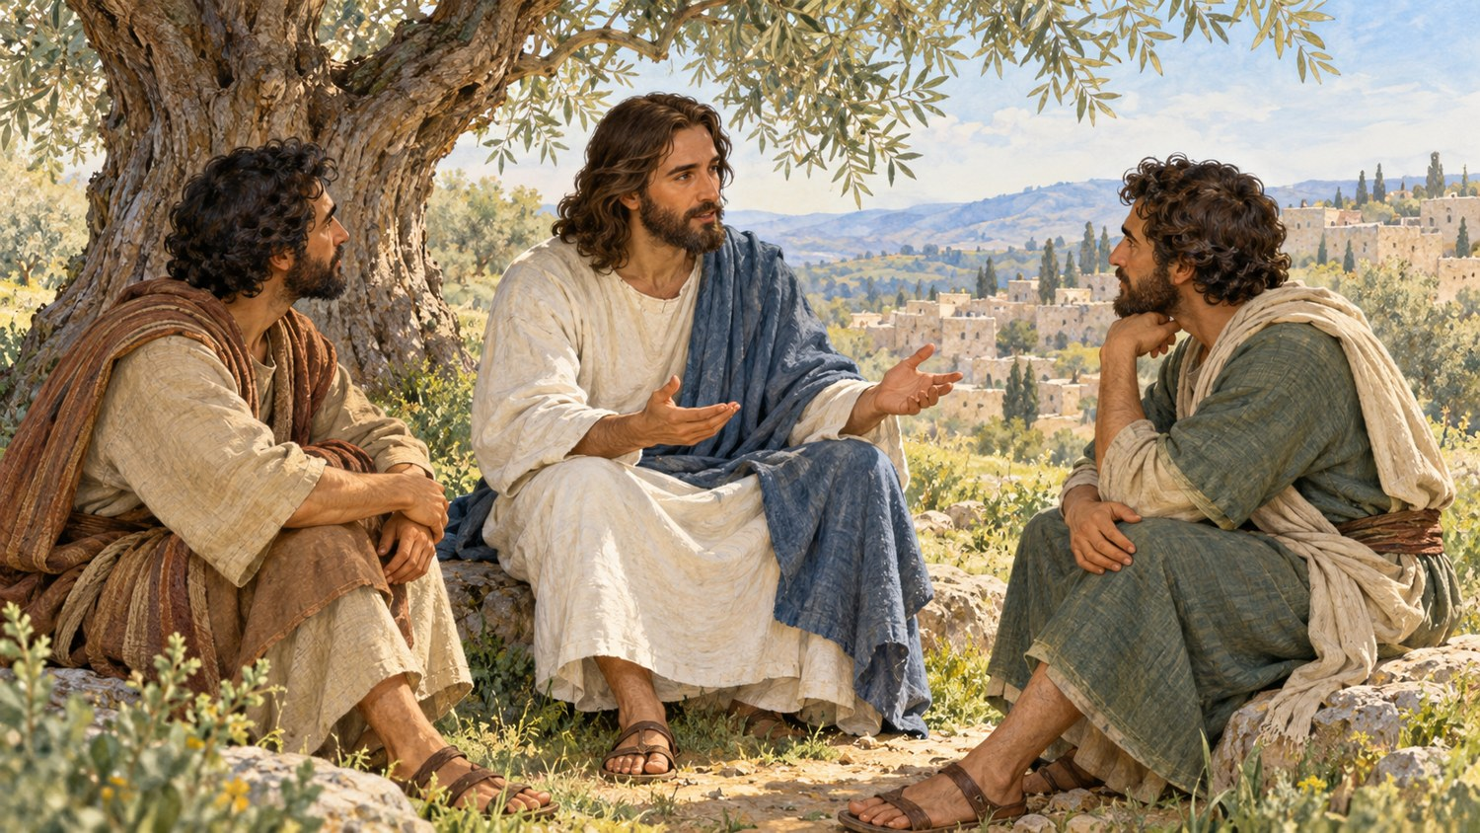
Bitte, Warten und Begegnung
Ich bin die Auferstehung
und das Leben
Lazarus, komm heraus
Löst ihn und lasst ihn gehen
Johannes 11,1–45
3 / 12
Notes:
Worte: Bitte, Warten, beide Begegnungen und das Grab spielen. Bis Löst ihn und lasst ihn gehen und zum Glauben der Zeugen erzählen.
Durchführung: Jesus, Martha, Maria, Bote, Lazarus und Helfer. Leitung liest Erzähler und Jünger. Alle sechs Szenen bis zum Ende, danach Gespräch.
Frage: Wie begegnet Christus der Trauer und was sagt Er über sich?
Orientierung: Ich bin die Auferstehung und das Leben. Jesus weinte. Er dankt dem Vater, ruft Lazarus und lässt ihn befreien. Viele glauben.
Zeit: 6 Minuten, Gespräch und Handlung entsprechend dem Unterrichtsplan.
Vorbereitung: Vollständiges Johannes 11,1–45 und sechs Rollen, Erzähler und Jünger durch Leitung. Sechs Szenen vollständig, sofort nach Lesung, Gespräch danach. Seiten 1–2 pro Gruppe bzw. Paar, 3–4 für Paare, 5 für Viererteams, 6 persönlich. Eine lose Stoffbahn und symbolischer Stein, niemanden festbinden.
Sinn: Christus liebt die Familie (5), bleibt zwei Tage (6), spricht von Gottes Herrlichkeit (4) und Glauben (15, 42), bekennt sich als Auferstehung und Leben (25–26), weint (35) und erweckt Lazarus (43–45). Thema Warten ist durch Text belegt, seine Mitte bleibt Christus. Nicht auf allgemeines positives Denken reduzieren.
Zwei Tage am selben Ort und vier Tage im Grab sind verschiedene Angaben. Keine Antwortfrist daraus berechnen. Jesu Liebe und Tränen stehen neben der Verzögerung. Keine Heilung jedes Kranken, keinen Zeitpunkt jedes Gebets versprechen. Den Grund jedes eigenen Wartens kennen wir nicht. Nicht behaupten, Gott verzögere wegen mangelnden Glaubens des Betenden.
Martha nennt Schmerz und bekennt Glauben. Trauer ist kein Beweis schlechter Frömmigkeit. Ein Todesfall darf nicht in ein Erfolgsspiel verwandelt werden. Keine öffentlichen Berichte über Verlust verlangen.
Schlüssel: Ereignisse 2, 4, 3, 1. Unterstützungssätze 2 und 4 helfen, 1 und 3 verbessern. Fälle: unterstützt 1 und 3, verletzt 2 und 5, nachfragen 4 und 6. Daniils neue Bitte erlaubt Gespräch und Lehrerhilfe, aber keine Ergebnisgarantie.
Bei Gefahr oder dringender Hilfe sofort verantwortlichen Erwachsenen einschalten. Gebet verbindet sich mit nötiger Hilfe. Privatsphäre wahren. Persönliches Blatt bleibt bei Jugendlichen, eigens verfasstes Gebet freiwillig. Glauben und Trauer können mit einem Priester besprochen werden.
Johannes 11,1–45. Eigene deutsche Arbeitsübersetzung des vollständigen bereitgestellten russischen Synodaltextes. Keine benannte deutsche Bibelausgabe. Quelle des Ausgangstextes: https://bible.by/syn/43/11/
Johannes 11,1. Ein Mann war krank, Lazarus aus Bethanien, dem Dorf Marias und ihrer Schwester Martha.
Johannes 11,2. Maria war diejenige, die den Herrn mit Salbe gesalbt und seine Füße mit ihrem Haar getrocknet hatte; ihr Bruder Lazarus war krank.
Johannes 11,3. Die Schwestern ließen Ihm sagen: Herr, der, den Du liebst, ist krank.
Johannes 11,4. Jesus hörte es und sagte: Diese Krankheit ist nicht zum Tod, sondern zur Herrlichkeit Gottes, damit der Sohn Gottes durch sie verherrlicht werde.
Johannes 11,5. Jesus liebte Martha, ihre Schwester und Lazarus.
Johannes 11,6. Als Er nun hörte, dass er krank war, blieb Er noch zwei Tage an dem Ort, wo Er war.
Johannes 11,7. Danach sagte Er den Jüngern: Gehen wir wieder nach Judäa.
Johannes 11,8. Die Jünger sagten: Rabbi, eben suchten die Juden Dich zu steinigen, und Du gehst wieder dorthin?
Johannes 11,9. Jesus antwortete: Hat der Tag nicht zwölf Stunden? Wer am Tag geht, stolpert nicht, weil er das Licht dieser Welt sieht.
Johannes 11,10. Wer aber nachts geht, stolpert, weil das Licht nicht bei ihm ist.
Johannes 11,11. Danach sagte Er: Unser Freund Lazarus ist eingeschlafen; ich gehe, ihn aufzuwecken.
Johannes 11,12. Seine Jünger sagten: Herr, wenn er schläft, wird er gesund werden.
Johannes 11,13. Jesus hatte von seinem Tod gesprochen, sie aber dachten an gewöhnlichen Schlaf.
Johannes 11,14. Da sagte Jesus ihnen offen: Lazarus ist gestorben.
Johannes 11,15. Und ich freue mich euretwegen, dass ich nicht dort war, damit ihr glaubt. Doch gehen wir zu ihm.
Johannes 11,16. Thomas, der Zwilling genannt wird, sagte zu den anderen Jüngern: Gehen auch wir, um mit Ihm zu sterben.
Johannes 11,17. Als Jesus kam, fand Er, dass Lazarus schon vier Tage im Grab lag.
Johannes 11,18. Bethanien war nahe bei Jerusalem, ungefähr fünfzehn Stadien entfernt.
Johannes 11,19. Viele Juden waren zu Martha und Maria gekommen, um sie wegen ihres Bruders zu trösten.
Johannes 11,20. Als Martha hörte, dass Jesus kam, ging sie Ihm entgegen. Maria blieb im Haus sitzen.
Johannes 11,21. Martha sagte zu Jesus: Herr, wenn Du hier gewesen wärst, wäre mein Bruder nicht gestorben.
Johannes 11,22. Aber auch jetzt weiß ich: Was Du von Gott erbittest, wird Gott Dir geben.
Johannes 11,23. Jesus sagte ihr: Dein Bruder wird auferstehen.
Johannes 11,24. Martha sagte: Ich weiß, dass er bei der Auferstehung am letzten Tag auferstehen wird.
Johannes 11,25. Jesus sagte ihr: Ich bin die Auferstehung und das Leben. Wer an mich glaubt, wird leben, auch wenn er stirbt.
Johannes 11,26. Und jeder, der lebt und an mich glaubt, wird in Ewigkeit nicht sterben. Glaubst du das?
Johannes 11,27. Sie sagte: Ja, Herr, ich glaube, dass Du der Christus bist, der Sohn Gottes, der in die Welt kommt.
Johannes 11,28. Nachdem sie das gesagt hatte, ging sie und rief ihre Schwester Maria heimlich: Der Lehrer ist da und ruft dich.
Johannes 11,29. Als Maria das hörte, stand sie schnell auf und ging zu Ihm.
Johannes 11,30. Jesus war noch nicht ins Dorf gekommen, sondern blieb an dem Ort, wo Martha Ihm begegnet war.
Johannes 11,31. Die Juden, die im Haus bei Maria waren und sie trösteten, sahen sie schnell aufstehen und hinausgehen. Sie folgten ihr, weil sie dachten, sie gehe zum Grab, um dort zu weinen.
Johannes 11,32. Maria kam dorthin, wo Jesus war. Als sie Ihn sah, fiel sie Ihm zu Füßen und sagte: Herr, wenn Du hier gewesen wärst, wäre mein Bruder nicht gestorben.
Johannes 11,33. Als Jesus sie und die mitgekommenen Juden weinen sah, wurde Er im Geist tief betrübt und erschüttert.
Johannes 11,34. Er sagte: Wo habt ihr ihn hingelegt? Sie antworteten: Herr, komm und sieh.
Johannes 11,35. Jesus weinte.
Johannes 11,36. Da sagten die Juden: Seht, wie Er ihn liebte.
Johannes 11,37. Einige sagten: Konnte Er, der die Augen des Blinden öffnete, nicht bewirken, dass auch dieser nicht starb?
Johannes 11,38. Wieder innerlich betrübt kam Jesus zum Grab. Es war eine Höhle, vor der ein Stein lag.
Johannes 11,39. Jesus sagte: Nehmt den Stein weg. Martha, die Schwester des Verstorbenen, sagte: Herr, er riecht schon, denn er liegt seit vier Tagen im Grab.
Johannes 11,40. Jesus sagte ihr: Habe ich dir nicht gesagt: Wenn du glaubst, wirst du die Herrlichkeit Gottes sehen?
Johannes 11,41. Sie nahmen den Stein von der Höhle weg, wo der Verstorbene lag. Jesus hob die Augen zum Himmel und sagte: Vater, ich danke Dir, dass Du mich erhört hast.
Johannes 11,42. Ich wusste, dass Du mich immer erhörst. Aber wegen der Menschen, die hier stehen, habe ich es gesagt, damit sie glauben, dass Du mich gesandt hast.
Johannes 11,43. Nachdem Er das gesagt hatte, rief Er laut: Lazarus, komm heraus!
Johannes 11,44. Der Verstorbene kam heraus, Hände und Füße mit Grabtüchern umwickelt und das Gesicht mit einem Tuch verhüllt. Jesus sagte: Löst ihn und lasst ihn gehen.
Johannes 11,45. Viele Juden, die zu Maria gekommen waren und gesehen hatten, was Jesus getan hatte, glaubten an Ihn.
Bitte und zwei Tage: Leitung erzählt Verse 1–6. Schwestern senden Boten: Herr, der, den Du liebst, ist krank. Jesus spricht Vers 4. Leitung liest seine Liebe zur Familie und die zwei Tage am selben Ort. Beide Tatsachen bewahren.
Der Weg zu Lazarus: Leitung liest Verse 7–19 und die Jünger. Jesus will nach Judäa, sagt zunächst Lazarus schläft, dann ausdrücklich Lazarus ist gestorben. Bei Ankunft liegt er vier Tage im Grab, Menschen trösten die Schwestern.
Martha begegnet Christus: Martha geht entgegen und liest Verse 21–22. Jesus: Dein Bruder wird auferstehen. Martha spricht von letztem Tag. Jesus liest Verse 25–26 vollständig, Martha bekennt den Glauben nach Vers 27. Maria ist noch im Haus.
Maria und Jesu Tränen: Martha ruft Maria nach Vers 28. Maria kommt und spricht Vers 32. Leitung liest Verse 33–37 mit Jesus weinte. Jesus fragt nach dem Grab, Helfer als Vertreter der Anwesenden: Herr, komm und sieh.
Stein und Gebet: Jesus verlangt nach Vers 39 den Stein wegzunehmen. Martha nennt die vier Tage, Jesus spricht Vers 40. Helfer verschiebt den symbolischen Stein. Jesus liest das gesamte Dankgebet der Verse 41–42 mit dem Ziel des Glaubens der Anwesenden.
Lazarus kommt heraus und Zeugen glauben: Jesus: Lazarus, komm heraus. Lazarus tritt heraus, Leitung liest Tücher nach Vers 44. Jesus: Löst ihn und lasst ihn gehen. Helfer zeigt das Lösen einer Stoffbahn. Leitung liest Vers 45: Viele glauben. Erst dann Gespräch. Stoff locker halten, niemanden fesseln.
Quelle: https://bible.by/syn/43/11/

Slide 4
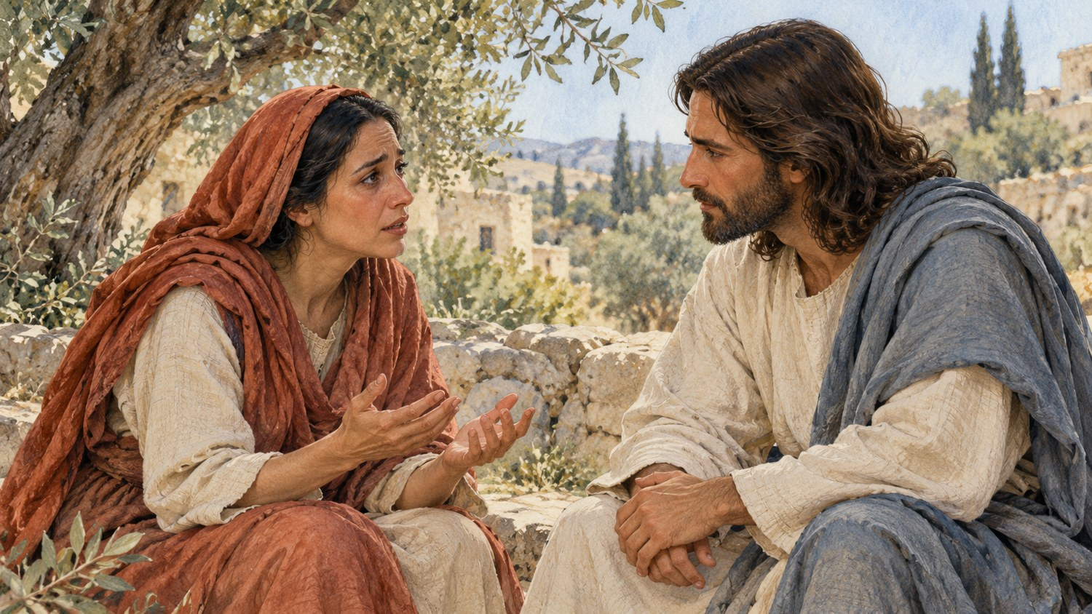
Christi Liebe und unsere Trauer
Jesus liebte diese Familie
Er weinte
Martha nennt Schmerz
und bekennt ihren Glauben
Wir dürfen Gott unsere Trauer sagen
Johannes 11,1–45
4 / 12
Notes:
Worte: Jesus liebte die Familie und blieb zwei Tage. Martha und Maria sagen Ihm ihren Schmerz, Jesus weint. Was hilft uns das beim Vertrauen?
Durchführung: Zwei Antworten nach Versen 4–6, 15, 21–27, 32–35. Liebe, Trauer und Vertrauen mit bestimmten Versen verbinden.
Frage: Kann ich trauern und mit Glauben zu Christus kommen?
Orientierung: Christus nennt Gottes Herrlichkeit und Glauben. Martha beklagt den Verlust und bekennt Christus. Er weint selbst. Wir dürfen ehrlich beten. Den Grund jeder eigenen Verzögerung kennen wir nicht.
Zeit: 3 Minuten, Gespräch und Handlung entsprechend dem Unterrichtsplan.
Vorbereitung: Vollständiges Johannes 11,1–45 und sechs Rollen, Erzähler und Jünger durch Leitung. Sechs Szenen vollständig, sofort nach Lesung, Gespräch danach. Seiten 1–2 pro Gruppe bzw. Paar, 3–4 für Paare, 5 für Viererteams, 6 persönlich. Eine lose Stoffbahn und symbolischer Stein, niemanden festbinden.
Sinn: Christus liebt die Familie (5), bleibt zwei Tage (6), spricht von Gottes Herrlichkeit (4) und Glauben (15, 42), bekennt sich als Auferstehung und Leben (25–26), weint (35) und erweckt Lazarus (43–45). Thema Warten ist durch Text belegt, seine Mitte bleibt Christus. Nicht auf allgemeines positives Denken reduzieren.
Zwei Tage am selben Ort und vier Tage im Grab sind verschiedene Angaben. Keine Antwortfrist daraus berechnen. Jesu Liebe und Tränen stehen neben der Verzögerung. Keine Heilung jedes Kranken, keinen Zeitpunkt jedes Gebets versprechen. Den Grund jedes eigenen Wartens kennen wir nicht. Nicht behaupten, Gott verzögere wegen mangelnden Glaubens des Betenden.
Martha nennt Schmerz und bekennt Glauben. Trauer ist kein Beweis schlechter Frömmigkeit. Ein Todesfall darf nicht in ein Erfolgsspiel verwandelt werden. Keine öffentlichen Berichte über Verlust verlangen.
Schlüssel: Ereignisse 2, 4, 3, 1. Unterstützungssätze 2 und 4 helfen, 1 und 3 verbessern. Fälle: unterstützt 1 und 3, verletzt 2 und 5, nachfragen 4 und 6. Daniils neue Bitte erlaubt Gespräch und Lehrerhilfe, aber keine Ergebnisgarantie.
Bei Gefahr oder dringender Hilfe sofort verantwortlichen Erwachsenen einschalten. Gebet verbindet sich mit nötiger Hilfe. Privatsphäre wahren. Persönliches Blatt bleibt bei Jugendlichen, eigens verfasstes Gebet freiwillig. Glauben und Trauer können mit einem Priester besprochen werden.
Quelle: https://bible.by/syn/43/11/

Slide 5
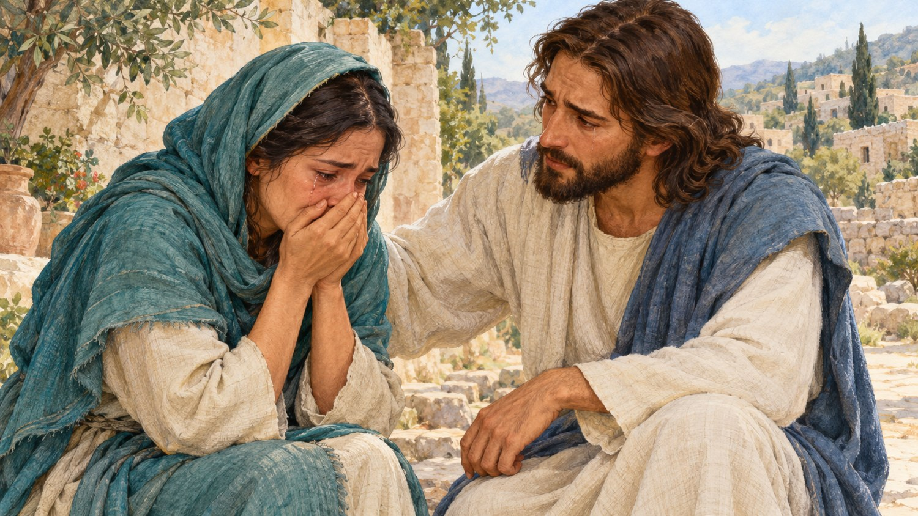
Reihenfolge der Geschichte
Bitte der Schwestern
Zwei Tage und der Weg
Begegnungen und Tränen
Gebet und Lazarus
Worauf beziehen sich zwei und vier Tage?
Johannes 11,1–45
5 / 12
Notes:
Worte: Vier Ereignisse ordnen. Worauf beziehen sich zwei und vier Tage? Tränen, Gebet und Lazarus bewahren.
Durchführung: Vier gemischte Karten pro Paar. Reihenfolge, zwei Felder über Zeit und Christus. Ein Paar erklärt den Schluss.
Frage: Was wissen wir, was lässt sich aus den Zahlen nicht berechnen?
Orientierung: Jesus blieb zwei Tage am selben Ort. Bei Ankunft war Lazarus vier Tage im Grab. Zahlen sind keine Fristformel für Gebet. Christus ruft Lazarus ins Leben.
Zeit: 4 Minuten, Gespräch und Handlung entsprechend dem Unterrichtsplan.
Vorbereitung: Vollständiges Johannes 11,1–45 und sechs Rollen, Erzähler und Jünger durch Leitung. Sechs Szenen vollständig, sofort nach Lesung, Gespräch danach. Seiten 1–2 pro Gruppe bzw. Paar, 3–4 für Paare, 5 für Viererteams, 6 persönlich. Eine lose Stoffbahn und symbolischer Stein, niemanden festbinden.
Sinn: Christus liebt die Familie (5), bleibt zwei Tage (6), spricht von Gottes Herrlichkeit (4) und Glauben (15, 42), bekennt sich als Auferstehung und Leben (25–26), weint (35) und erweckt Lazarus (43–45). Thema Warten ist durch Text belegt, seine Mitte bleibt Christus. Nicht auf allgemeines positives Denken reduzieren.
Zwei Tage am selben Ort und vier Tage im Grab sind verschiedene Angaben. Keine Antwortfrist daraus berechnen. Jesu Liebe und Tränen stehen neben der Verzögerung. Keine Heilung jedes Kranken, keinen Zeitpunkt jedes Gebets versprechen. Den Grund jedes eigenen Wartens kennen wir nicht. Nicht behaupten, Gott verzögere wegen mangelnden Glaubens des Betenden.
Martha nennt Schmerz und bekennt Glauben. Trauer ist kein Beweis schlechter Frömmigkeit. Ein Todesfall darf nicht in ein Erfolgsspiel verwandelt werden. Keine öffentlichen Berichte über Verlust verlangen.
Schlüssel: Ereignisse 2, 4, 3, 1. Unterstützungssätze 2 und 4 helfen, 1 und 3 verbessern. Fälle: unterstützt 1 und 3, verletzt 2 und 5, nachfragen 4 und 6. Daniils neue Bitte erlaubt Gespräch und Lehrerhilfe, aber keine Ergebnisgarantie.
Bei Gefahr oder dringender Hilfe sofort verantwortlichen Erwachsenen einschalten. Gebet verbindet sich mit nötiger Hilfe. Privatsphäre wahren. Persönliches Blatt bleibt bei Jugendlichen, eigens verfasstes Gebet freiwillig. Glauben und Trauer können mit einem Priester besprochen werden.
Quelle: https://bible.by/syn/43/11/

Slide 6
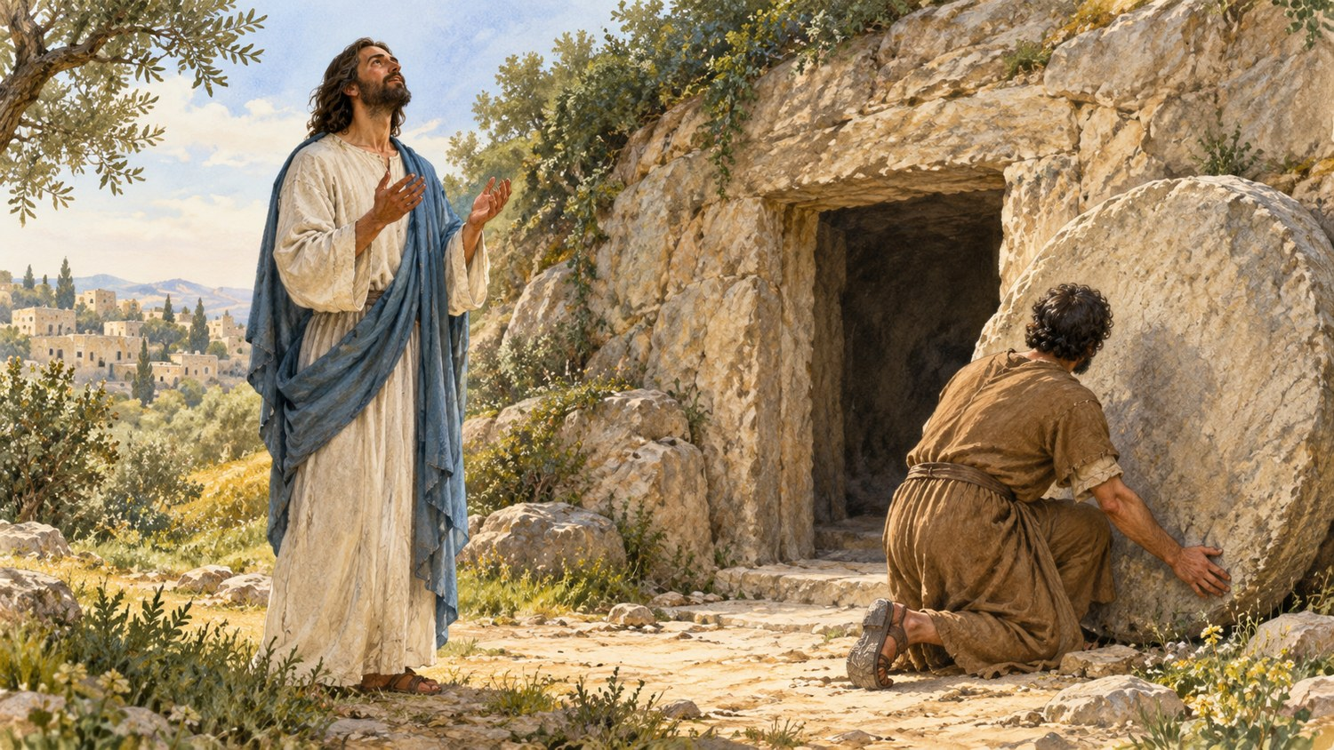
Worte, die unterstützen
Unterstützt
Verletzt
Nachfragen nötig
Was weiß ich?
Was kann ich versprechen?
Johannes 11,1–45
6 / 12
Notes:
Worte: Sechs Fälle: Unterstützt, Verletzt, Nachfragen nötig. Was können wir ehrlich sagen, obwohl die Zukunft unbekannt ist?
Durchführung: Bedingungen der sechs Karten lesen. Bei fehlenden Angaben eine Frage nennen. Zwei Antworten besprechen.
Frage: Was unterscheidet Dasein von einem versprochenen Ergebnis?
Orientierung: Zuhören, beten und einen Erwachsenen finden. Gott keine Frist setzen und Tränen nicht als mangelnden Glauben deuten. Unbekannte Gedanken zuerst erfragen.
Zeit: 4 Minuten, Gespräch und Handlung entsprechend dem Unterrichtsplan.
Vorbereitung: Vollständiges Johannes 11,1–45 und sechs Rollen, Erzähler und Jünger durch Leitung. Sechs Szenen vollständig, sofort nach Lesung, Gespräch danach. Seiten 1–2 pro Gruppe bzw. Paar, 3–4 für Paare, 5 für Viererteams, 6 persönlich. Eine lose Stoffbahn und symbolischer Stein, niemanden festbinden.
Sinn: Christus liebt die Familie (5), bleibt zwei Tage (6), spricht von Gottes Herrlichkeit (4) und Glauben (15, 42), bekennt sich als Auferstehung und Leben (25–26), weint (35) und erweckt Lazarus (43–45). Thema Warten ist durch Text belegt, seine Mitte bleibt Christus. Nicht auf allgemeines positives Denken reduzieren.
Zwei Tage am selben Ort und vier Tage im Grab sind verschiedene Angaben. Keine Antwortfrist daraus berechnen. Jesu Liebe und Tränen stehen neben der Verzögerung. Keine Heilung jedes Kranken, keinen Zeitpunkt jedes Gebets versprechen. Den Grund jedes eigenen Wartens kennen wir nicht. Nicht behaupten, Gott verzögere wegen mangelnden Glaubens des Betenden.
Martha nennt Schmerz und bekennt Glauben. Trauer ist kein Beweis schlechter Frömmigkeit. Ein Todesfall darf nicht in ein Erfolgsspiel verwandelt werden. Keine öffentlichen Berichte über Verlust verlangen.
Schlüssel: Ereignisse 2, 4, 3, 1. Unterstützungssätze 2 und 4 helfen, 1 und 3 verbessern. Fälle: unterstützt 1 und 3, verletzt 2 und 5, nachfragen 4 und 6. Daniils neue Bitte erlaubt Gespräch und Lehrerhilfe, aber keine Ergebnisgarantie.
Bei Gefahr oder dringender Hilfe sofort verantwortlichen Erwachsenen einschalten. Gebet verbindet sich mit nötiger Hilfe. Privatsphäre wahren. Persönliches Blatt bleibt bei Jugendlichen, eigens verfasstes Gebet freiwillig. Glauben und Trauer können mit einem Priester besprochen werden.
Quelle: https://bible.by/syn/43/11/

Slide 7
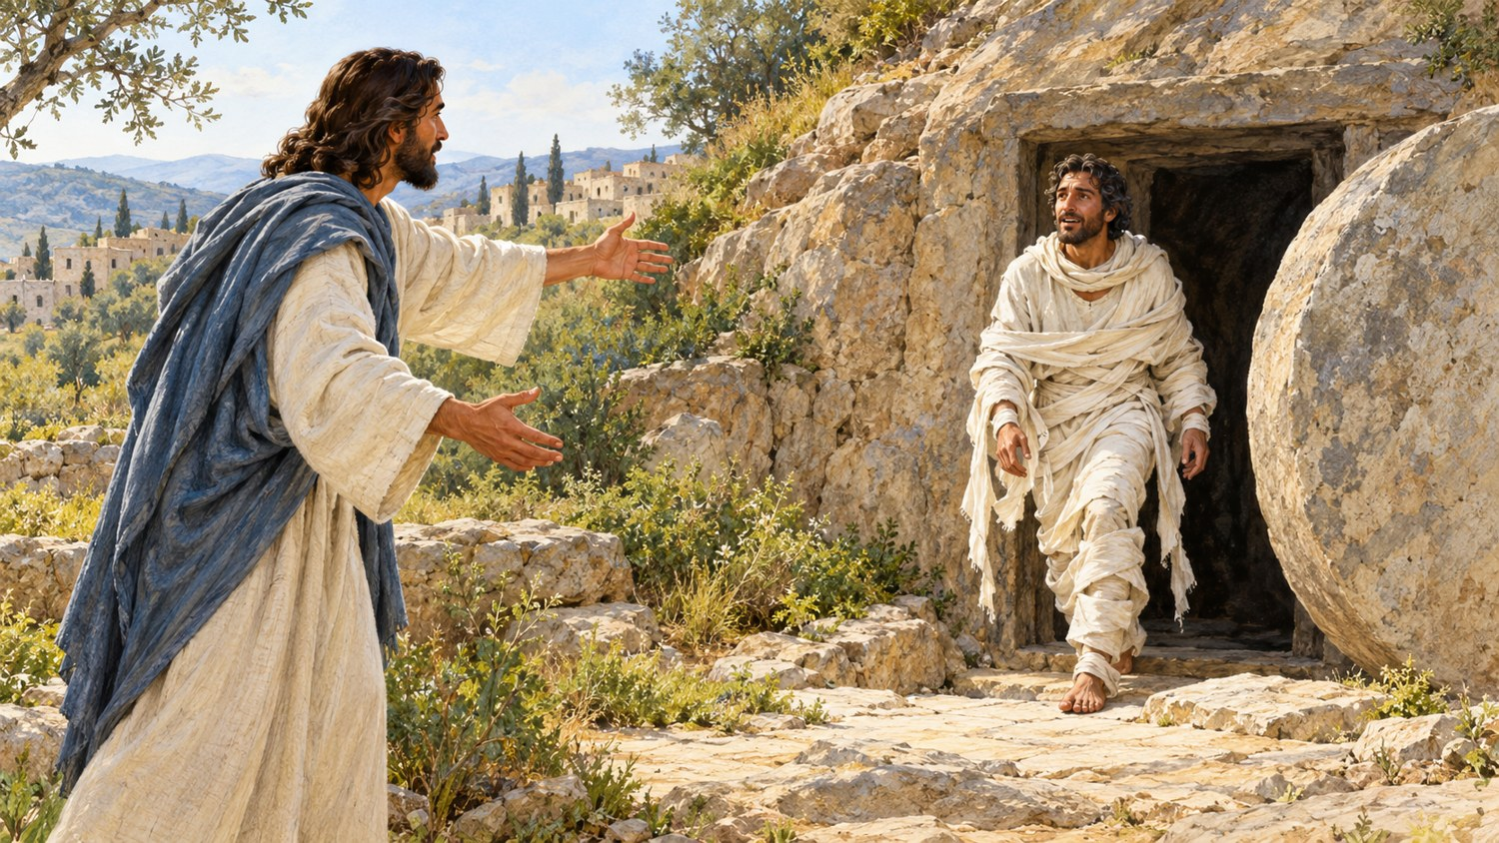
Gespräch zu zweit
Ich habe Angst beim Warten
Ich kann dir heute zuhören
Was kann ich tun?
Rollen wechseln
Johannes 11,1–45
7 / 12
Notes:
Worte: Ein Freund sagt: Ich fürchte, dass sich nichts ändert. Antworte so, dass er sich gehört fühlt. Zukunft bleibt unbekannt.
Durchführung: Vier Sätze: zwei unterstützen, zwei verbessern. Eine Person spricht über Warten, andere hört. Rollen wechseln und das Verstandene wiederholen.
Frage: Was kann ich aus eigener Verantwortung versprechen?
Orientierung: Heute zuhören oder gemeinsam Hilfe suchen. Keine bestimmte Heilung und keinen Zeitpunkt garantieren. Jesu Tränen erlauben Trauer.
Zeit: 4 Minuten, Gespräch und Handlung entsprechend dem Unterrichtsplan.
Vorbereitung: Vollständiges Johannes 11,1–45 und sechs Rollen, Erzähler und Jünger durch Leitung. Sechs Szenen vollständig, sofort nach Lesung, Gespräch danach. Seiten 1–2 pro Gruppe bzw. Paar, 3–4 für Paare, 5 für Viererteams, 6 persönlich. Eine lose Stoffbahn und symbolischer Stein, niemanden festbinden.
Sinn: Christus liebt die Familie (5), bleibt zwei Tage (6), spricht von Gottes Herrlichkeit (4) und Glauben (15, 42), bekennt sich als Auferstehung und Leben (25–26), weint (35) und erweckt Lazarus (43–45). Thema Warten ist durch Text belegt, seine Mitte bleibt Christus. Nicht auf allgemeines positives Denken reduzieren.
Zwei Tage am selben Ort und vier Tage im Grab sind verschiedene Angaben. Keine Antwortfrist daraus berechnen. Jesu Liebe und Tränen stehen neben der Verzögerung. Keine Heilung jedes Kranken, keinen Zeitpunkt jedes Gebets versprechen. Den Grund jedes eigenen Wartens kennen wir nicht. Nicht behaupten, Gott verzögere wegen mangelnden Glaubens des Betenden.
Martha nennt Schmerz und bekennt Glauben. Trauer ist kein Beweis schlechter Frömmigkeit. Ein Todesfall darf nicht in ein Erfolgsspiel verwandelt werden. Keine öffentlichen Berichte über Verlust verlangen.
Schlüssel: Ereignisse 2, 4, 3, 1. Unterstützungssätze 2 und 4 helfen, 1 und 3 verbessern. Fälle: unterstützt 1 und 3, verletzt 2 und 5, nachfragen 4 und 6. Daniils neue Bitte erlaubt Gespräch und Lehrerhilfe, aber keine Ergebnisgarantie.
Bei Gefahr oder dringender Hilfe sofort verantwortlichen Erwachsenen einschalten. Gebet verbindet sich mit nötiger Hilfe. Privatsphäre wahren. Persönliches Blatt bleibt bei Jugendlichen, eigens verfasstes Gebet freiwillig. Glauben und Trauer können mit einem Priester besprochen werden.
Quelle: https://bible.by/syn/43/11/

Slide 8

Ein Freund an der neuen Schule
Freund fühlt sich allein
Anna betet für ihn
Noch keine Antwort
Vier Informationen
Unterstützen ohne Druck
Johannes 11,1–45
8 / 12
Notes:
Worte: Anna betet für Daniil an der neuen Schule. Er fühlt sich allein. Sie schrieb ihm, bisher ohne Antwort. Hört vier Informationen und plant Unterstützung.
Durchführung: Eine Information pro Person im Viererteam. Bekanntes, Unbekanntes, heutige Handlung und Unterstützung notieren. Erster Plan bleibt, neue Nachricht zunächst nur bei Leitung.
Frage: Was geht, wenn er noch nicht antwortet?
Orientierung: Weiter beten, Gespräch ohne Druck anbieten, Privatsphäre achten. Bei Sorge vertrauenswürdigen Erwachsenen fragen. Schweigen erklärt seine Gedanken und spätere Antwort nicht.
Zeit: 6 Minuten, Gespräch und Handlung entsprechend dem Unterrichtsplan.
Vorbereitung: Vollständiges Johannes 11,1–45 und sechs Rollen, Erzähler und Jünger durch Leitung. Sechs Szenen vollständig, sofort nach Lesung, Gespräch danach. Seiten 1–2 pro Gruppe bzw. Paar, 3–4 für Paare, 5 für Viererteams, 6 persönlich. Eine lose Stoffbahn und symbolischer Stein, niemanden festbinden.
Sinn: Christus liebt die Familie (5), bleibt zwei Tage (6), spricht von Gottes Herrlichkeit (4) und Glauben (15, 42), bekennt sich als Auferstehung und Leben (25–26), weint (35) und erweckt Lazarus (43–45). Thema Warten ist durch Text belegt, seine Mitte bleibt Christus. Nicht auf allgemeines positives Denken reduzieren.
Zwei Tage am selben Ort und vier Tage im Grab sind verschiedene Angaben. Keine Antwortfrist daraus berechnen. Jesu Liebe und Tränen stehen neben der Verzögerung. Keine Heilung jedes Kranken, keinen Zeitpunkt jedes Gebets versprechen. Den Grund jedes eigenen Wartens kennen wir nicht. Nicht behaupten, Gott verzögere wegen mangelnden Glaubens des Betenden.
Martha nennt Schmerz und bekennt Glauben. Trauer ist kein Beweis schlechter Frömmigkeit. Ein Todesfall darf nicht in ein Erfolgsspiel verwandelt werden. Keine öffentlichen Berichte über Verlust verlangen.
Schlüssel: Ereignisse 2, 4, 3, 1. Unterstützungssätze 2 und 4 helfen, 1 und 3 verbessern. Fälle: unterstützt 1 und 3, verletzt 2 und 5, nachfragen 4 und 6. Daniils neue Bitte erlaubt Gespräch und Lehrerhilfe, aber keine Ergebnisgarantie.
Bei Gefahr oder dringender Hilfe sofort verantwortlichen Erwachsenen einschalten. Gebet verbindet sich mit nötiger Hilfe. Privatsphäre wahren. Persönliches Blatt bleibt bei Jugendlichen, eigens verfasstes Gebet freiwillig. Glauben und Trauer können mit einem Priester besprochen werden.
Quelle: https://bible.by/syn/43/11/

Slide 9

Jetzt bittet er um Hilfe
Daniil möchte heute reden
Er bittet um Hilfe beim Lehrer
Was wissen wir jetzt?
Ersten Plan behalten
Johannes 11,1–45
9 / 12
Notes:
Worte: Neue Nachricht: Mir ist einsam. Reden wir heute nach der Schule? Hilfst du mir, den Lehrer um Unterstützung zu bitten? Wie antworten, ohne morgen alles gut zu versprechen?
Durchführung: Ersten Plan behalten und zweiten ergänzen. Zeitpunkt, Lehrerhilfe und ehrlicher Satz. Persönliche Sorgen nicht an die Klasse weiterleiten.
Frage: Was ändert Daniils eigene Bitte?
Orientierung: Er stimmt Gespräch und Lehrerhilfe zu. Machbare Begegnung bestätigen, gemeinsam Unterstützung suchen. Erwartung verbindet sich mit Handlung, Ausgang noch unbekannt.
Zeit: 3 Minuten, Gespräch und Handlung entsprechend dem Unterrichtsplan.
Vorbereitung: Vollständiges Johannes 11,1–45 und sechs Rollen, Erzähler und Jünger durch Leitung. Sechs Szenen vollständig, sofort nach Lesung, Gespräch danach. Seiten 1–2 pro Gruppe bzw. Paar, 3–4 für Paare, 5 für Viererteams, 6 persönlich. Eine lose Stoffbahn und symbolischer Stein, niemanden festbinden.
Sinn: Christus liebt die Familie (5), bleibt zwei Tage (6), spricht von Gottes Herrlichkeit (4) und Glauben (15, 42), bekennt sich als Auferstehung und Leben (25–26), weint (35) und erweckt Lazarus (43–45). Thema Warten ist durch Text belegt, seine Mitte bleibt Christus. Nicht auf allgemeines positives Denken reduzieren.
Zwei Tage am selben Ort und vier Tage im Grab sind verschiedene Angaben. Keine Antwortfrist daraus berechnen. Jesu Liebe und Tränen stehen neben der Verzögerung. Keine Heilung jedes Kranken, keinen Zeitpunkt jedes Gebets versprechen. Den Grund jedes eigenen Wartens kennen wir nicht. Nicht behaupten, Gott verzögere wegen mangelnden Glaubens des Betenden.
Martha nennt Schmerz und bekennt Glauben. Trauer ist kein Beweis schlechter Frömmigkeit. Ein Todesfall darf nicht in ein Erfolgsspiel verwandelt werden. Keine öffentlichen Berichte über Verlust verlangen.
Schlüssel: Ereignisse 2, 4, 3, 1. Unterstützungssätze 2 und 4 helfen, 1 und 3 verbessern. Fälle: unterstützt 1 und 3, verletzt 2 und 5, nachfragen 4 und 6. Daniils neue Bitte erlaubt Gespräch und Lehrerhilfe, aber keine Ergebnisgarantie.
Bei Gefahr oder dringender Hilfe sofort verantwortlichen Erwachsenen einschalten. Gebet verbindet sich mit nötiger Hilfe. Privatsphäre wahren. Persönliches Blatt bleibt bei Jugendlichen, eigens verfasstes Gebet freiwillig. Glauben und Trauer können mit einem Priester besprochen werden.
Quelle: https://bible.by/syn/43/11/

Slide 10

Unterstützung ohne Ergebnisgarantie
Zeit für ein Gespräch
Gemeinsam um Hilfe bitten
Ein einfaches Gebet
Den Ausgang kennen wir noch nicht
Johannes 11,1–45
10 / 12
Notes:
Worte: Sage Daniil, wann du reden und beim Lehrer helfen kannst. Formuliere eine einfache Bitte an Gott. Wir hoffen und handeln ohne die ganze Zukunft zu kennen.
Durchführung: Paare spielen Anna und Daniil, klären Zeit und Zustimmung, wechseln Rollen. Gebet ohne Frist für Gott.
Frage: Wie stehen Gebet und Hilfe nebeneinander?
Orientierung: Ich kann nach der Schule reden. Bitten wir gemeinsam den Lehrer. Herr, unterstütze Daniil und lehre mich, bei ihm zu sein. Ehrliche Bitte und konkrete Hilfe.
Zeit: 3 Minuten, Gespräch und Handlung entsprechend dem Unterrichtsplan.
Vorbereitung: Vollständiges Johannes 11,1–45 und sechs Rollen, Erzähler und Jünger durch Leitung. Sechs Szenen vollständig, sofort nach Lesung, Gespräch danach. Seiten 1–2 pro Gruppe bzw. Paar, 3–4 für Paare, 5 für Viererteams, 6 persönlich. Eine lose Stoffbahn und symbolischer Stein, niemanden festbinden.
Sinn: Christus liebt die Familie (5), bleibt zwei Tage (6), spricht von Gottes Herrlichkeit (4) und Glauben (15, 42), bekennt sich als Auferstehung und Leben (25–26), weint (35) und erweckt Lazarus (43–45). Thema Warten ist durch Text belegt, seine Mitte bleibt Christus. Nicht auf allgemeines positives Denken reduzieren.
Zwei Tage am selben Ort und vier Tage im Grab sind verschiedene Angaben. Keine Antwortfrist daraus berechnen. Jesu Liebe und Tränen stehen neben der Verzögerung. Keine Heilung jedes Kranken, keinen Zeitpunkt jedes Gebets versprechen. Den Grund jedes eigenen Wartens kennen wir nicht. Nicht behaupten, Gott verzögere wegen mangelnden Glaubens des Betenden.
Martha nennt Schmerz und bekennt Glauben. Trauer ist kein Beweis schlechter Frömmigkeit. Ein Todesfall darf nicht in ein Erfolgsspiel verwandelt werden. Keine öffentlichen Berichte über Verlust verlangen.
Schlüssel: Ereignisse 2, 4, 3, 1. Unterstützungssätze 2 und 4 helfen, 1 und 3 verbessern. Fälle: unterstützt 1 und 3, verletzt 2 und 5, nachfragen 4 und 6. Daniils neue Bitte erlaubt Gespräch und Lehrerhilfe, aber keine Ergebnisgarantie.
Bei Gefahr oder dringender Hilfe sofort verantwortlichen Erwachsenen einschalten. Gebet verbindet sich mit nötiger Hilfe. Privatsphäre wahren. Persönliches Blatt bleibt bei Jugendlichen, eigens verfasstes Gebet freiwillig. Glauben und Trauer können mit einem Priester besprochen werden.
Quelle: https://bible.by/syn/43/11/

Slide 11

Mein Gebet und mein Schritt heute
Mein Gebet
Mein Gefühl und Unbekanntes
Mein Schritt heute
Wer unterstützt mich?
Johannes 11,1–45
11 / 12
Notes:
Worte: Echten oder erfundenen Fall des Wartens wählen. Kurzes Gebet, Gefühl, Unbekanntes, heutiger Schritt, Unterstützung und Zeitpunkt notieren.
Durchführung: Sechs persönliche Felder. Blatt bleibt bei dir. Nur Schritt freiwillig nennen, danach Stille und Gebet.
Frage: Welcher Schritt ist heute möglich ohne bekannte Zukunft?
Orientierung: Ehrlich beten, zuhören, Hilfe anbieten oder erbitten. Nicht auf ein Wunder warten, bevor nötige Hilfe gesucht wird.
Zeit: 2 Minuten, Gespräch und Handlung entsprechend dem Unterrichtsplan.
Vorbereitung: Vollständiges Johannes 11,1–45 und sechs Rollen, Erzähler und Jünger durch Leitung. Sechs Szenen vollständig, sofort nach Lesung, Gespräch danach. Seiten 1–2 pro Gruppe bzw. Paar, 3–4 für Paare, 5 für Viererteams, 6 persönlich. Eine lose Stoffbahn und symbolischer Stein, niemanden festbinden.
Sinn: Christus liebt die Familie (5), bleibt zwei Tage (6), spricht von Gottes Herrlichkeit (4) und Glauben (15, 42), bekennt sich als Auferstehung und Leben (25–26), weint (35) und erweckt Lazarus (43–45). Thema Warten ist durch Text belegt, seine Mitte bleibt Christus. Nicht auf allgemeines positives Denken reduzieren.
Zwei Tage am selben Ort und vier Tage im Grab sind verschiedene Angaben. Keine Antwortfrist daraus berechnen. Jesu Liebe und Tränen stehen neben der Verzögerung. Keine Heilung jedes Kranken, keinen Zeitpunkt jedes Gebets versprechen. Den Grund jedes eigenen Wartens kennen wir nicht. Nicht behaupten, Gott verzögere wegen mangelnden Glaubens des Betenden.
Martha nennt Schmerz und bekennt Glauben. Trauer ist kein Beweis schlechter Frömmigkeit. Ein Todesfall darf nicht in ein Erfolgsspiel verwandelt werden. Keine öffentlichen Berichte über Verlust verlangen.
Schlüssel: Ereignisse 2, 4, 3, 1. Unterstützungssätze 2 und 4 helfen, 1 und 3 verbessern. Fälle: unterstützt 1 und 3, verletzt 2 und 5, nachfragen 4 und 6. Daniils neue Bitte erlaubt Gespräch und Lehrerhilfe, aber keine Ergebnisgarantie.
Bei Gefahr oder dringender Hilfe sofort verantwortlichen Erwachsenen einschalten. Gebet verbindet sich mit nötiger Hilfe. Privatsphäre wahren. Persönliches Blatt bleibt bei Jugendlichen, eigens verfasstes Gebet freiwillig. Glauben und Trauer können mit einem Priester besprochen werden.
Herr Jesus Christus, Du siehst unsere Trauer und hörst unser Gebet. Hilf mir, Dir zu vertrauen, wenn ich nicht verstehe, was geschieht. Gib mir Geduld und Mut, um Hilfe zu bitten. Lehre mich, bei denen zu sein, die es schwer haben, und heute das Gute zu tun, das ich kann. Amen.
Quelle: https://bible.by/syn/43/11/

Slide 12
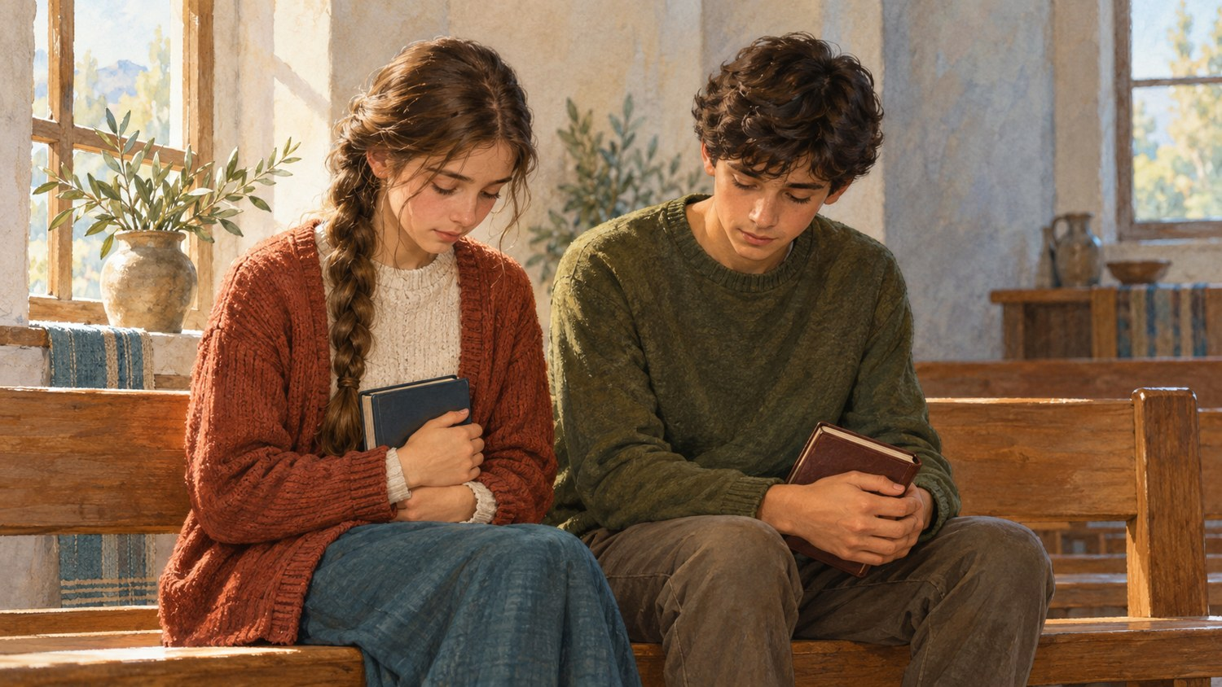
Mit Vertrauen warten
In Lazarus Geschichte
sehe ich an Christus …
Während des Wartens
kann ich …
Johannes 11,1–45
12 / 12
Notes:
Worte: Ergänze: In Lazarus Geschichte sehe ich an Christus … und Während des Wartens kann ich … Nenne Schritt und hilfreichen Menschen.
Durchführung: Zwei unabhängige Antworten. Nächsten Schritt und Zeit wählen. Bericht beim nächsten Treffen freiwillig.
Frage: Was hilft die Geschichte über Christus zu behalten?
Orientierung: Er liebt, teilt Trauer und spricht von Auferstehung und Leben. In dieser Geschichte erweckte Er Lazarus. Vertrauen hilft, weiter zu beten und heute zu unterstützen, garantiert keine eigene Frist.
Zeit: 2 Minuten, Gespräch und Handlung entsprechend dem Unterrichtsplan.
Vorbereitung: Vollständiges Johannes 11,1–45 und sechs Rollen, Erzähler und Jünger durch Leitung. Sechs Szenen vollständig, sofort nach Lesung, Gespräch danach. Seiten 1–2 pro Gruppe bzw. Paar, 3–4 für Paare, 5 für Viererteams, 6 persönlich. Eine lose Stoffbahn und symbolischer Stein, niemanden festbinden.
Sinn: Christus liebt die Familie (5), bleibt zwei Tage (6), spricht von Gottes Herrlichkeit (4) und Glauben (15, 42), bekennt sich als Auferstehung und Leben (25–26), weint (35) und erweckt Lazarus (43–45). Thema Warten ist durch Text belegt, seine Mitte bleibt Christus. Nicht auf allgemeines positives Denken reduzieren.
Zwei Tage am selben Ort und vier Tage im Grab sind verschiedene Angaben. Keine Antwortfrist daraus berechnen. Jesu Liebe und Tränen stehen neben der Verzögerung. Keine Heilung jedes Kranken, keinen Zeitpunkt jedes Gebets versprechen. Den Grund jedes eigenen Wartens kennen wir nicht. Nicht behaupten, Gott verzögere wegen mangelnden Glaubens des Betenden.
Martha nennt Schmerz und bekennt Glauben. Trauer ist kein Beweis schlechter Frömmigkeit. Ein Todesfall darf nicht in ein Erfolgsspiel verwandelt werden. Keine öffentlichen Berichte über Verlust verlangen.
Schlüssel: Ereignisse 2, 4, 3, 1. Unterstützungssätze 2 und 4 helfen, 1 und 3 verbessern. Fälle: unterstützt 1 und 3, verletzt 2 und 5, nachfragen 4 und 6. Daniils neue Bitte erlaubt Gespräch und Lehrerhilfe, aber keine Ergebnisgarantie.
Bei Gefahr oder dringender Hilfe sofort verantwortlichen Erwachsenen einschalten. Gebet verbindet sich mit nötiger Hilfe. Privatsphäre wahren. Persönliches Blatt bleibt bei Jugendlichen, eigens verfasstes Gebet freiwillig. Glauben und Trauer können mit einem Priester besprochen werden.
Quelle: https://bible.by/syn/43/11/

